Slide 1
Связка программ SCAD Office — Гепард-А — IDEA StatiCa — Advance Steel для решения рядовых инженерных задач, с применением автоматизации JScript в SCAD
Ежегодный Московский семинар «Расчет и проектирование конструкций в среде SCAD Office 21» апрель 2020 г.
Рук. проектного отдела ООО «СтальПроект» Чащин Алексей Александрович
Ведущий конструктор ООО «БАДР5» Резяпкин Владимир Викторович

Slide 2
Предпосылки и суть задачи
Ежегодный Московский семинар «Расчет и проектирование конструкций в среде SCAD Office 21» апрель 2020 г.
Наличие большого кол-ва итерационных процессов
Отсутствие актуализированных серии
Типизация запросов под разные регионы
Сокращение сроков проектирования на рынке
Век информационных технологий
Подобрать связку ПО и выработать алгоритм (регламент) работы, который позволил бы решить часть перечисленных вопросов !

Slide 3
Существует множество специализированного ПО. В докладе использовано ПО, используемое в нашей фирме.
Ежегодный Московский семинар «Расчет и проектирование конструкций в среде SCAD Office 21» апрель 2020 г.

Slide 4
Структура процесса
Ежегодный Московский семинар «Расчет и проектирование конструкций в среде SCAD Office 21» апрель 2020 г.
Классический вариант
Сбор исходных данных
Составление и подписание ТЗ
Согласование у заказчика
Работа архитекторов
Согласование у заказчика
Работа сметного отдела
Согласование у заказчика
Работа конструкторов (фундамент)
Работа конструкторов (каркас)
Согласование у заказчика
В производство работ.
Допусти каждый процесс занимает 2 ед.вр.
Тогда мы получаем : 11 этапов * 2 ед. вр. = 22 условных ед.вр.
При условии если не вносятся существенные поправки!

Slide 5
Структура процесса
Ежегодный Московский семинар «Расчет и проектирование конструкций в среде SCAD Office 21» апрель 2020 г.
Современный вариант
Работа архитекторов
Работа конструкторов (каркас)
Сбор исходных данных
Составление и подписание ТЗ
Согласование у заказчика
Согласование у заказчика
Работа конструкторов (фундамент)
Допусти каждый процесс занимает 2 ед.вр.
Тогда мы получаем : 9 этапов * 2 ед. вр. = 18 условных ед.вр.
НО! Если с помощью автоматизации мы сокращаем время некоторые операции хотя бы на 0,5 ед. вр. получим:
9 этапов * 1,5 ед. вр. = 13,5 условных ед.вр
В производство работ.
Работа сметного отдела

Slide 6
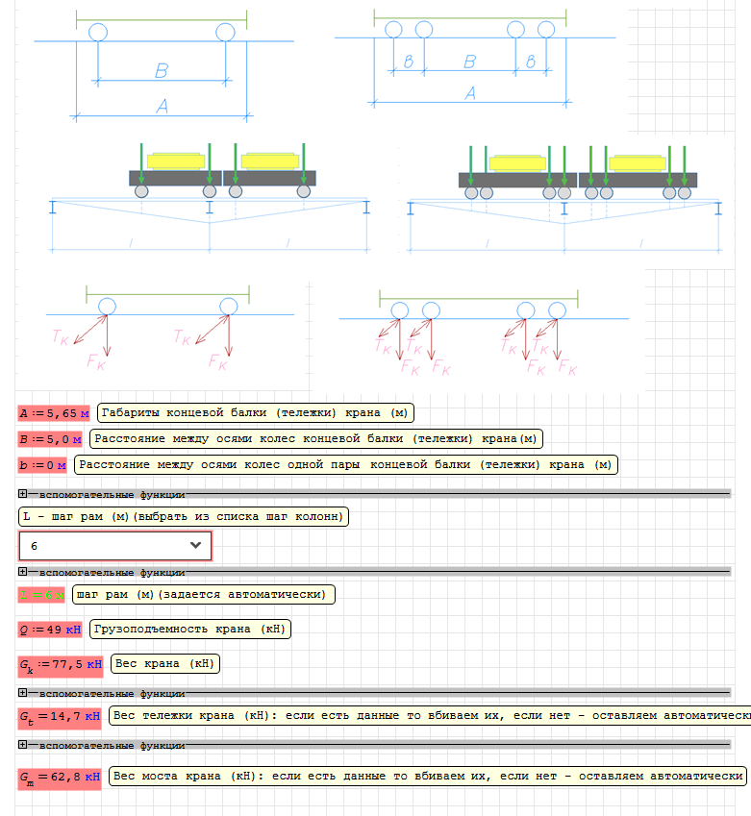
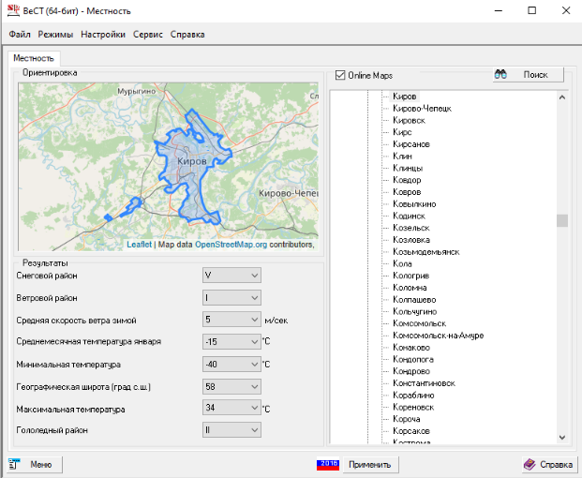
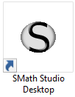
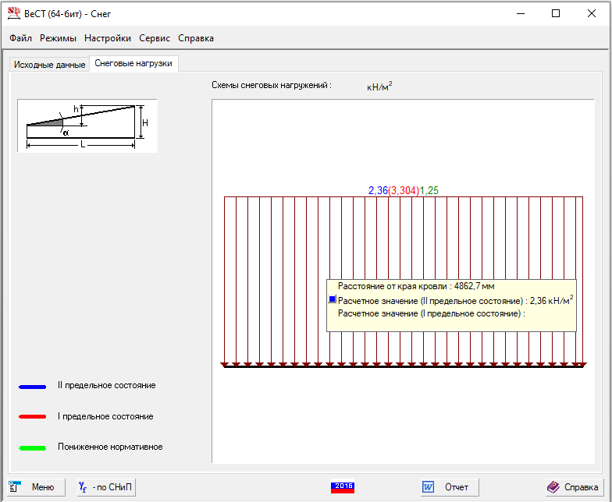
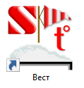
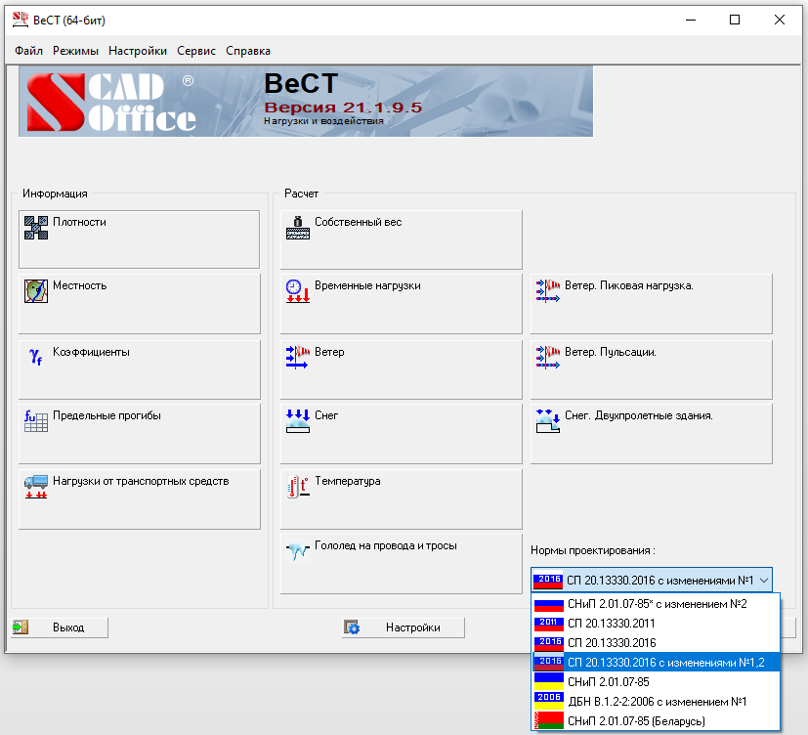
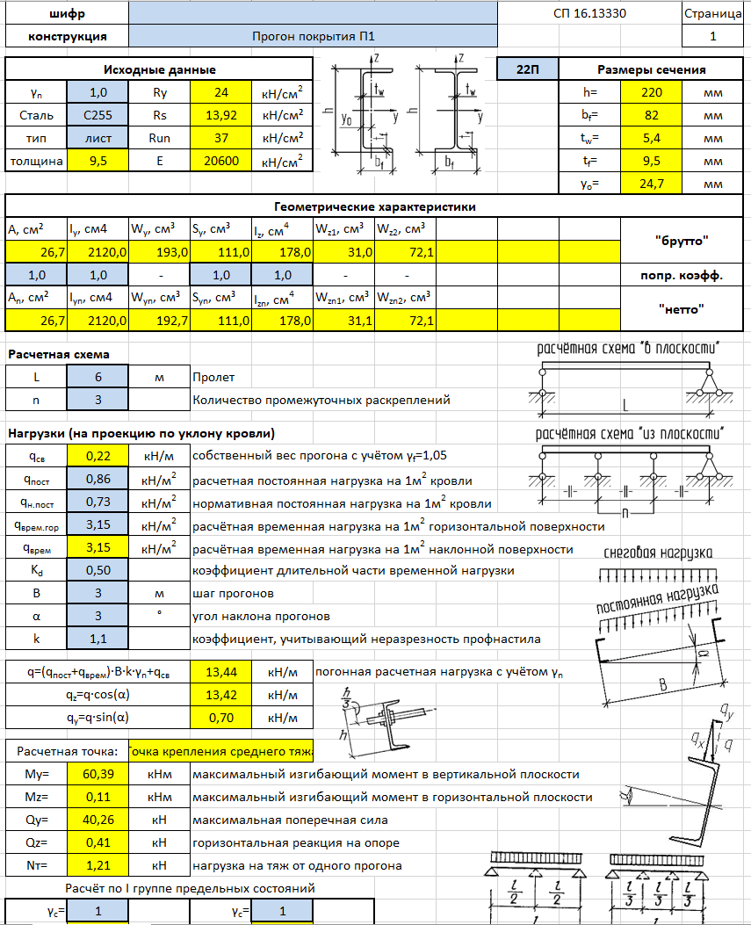
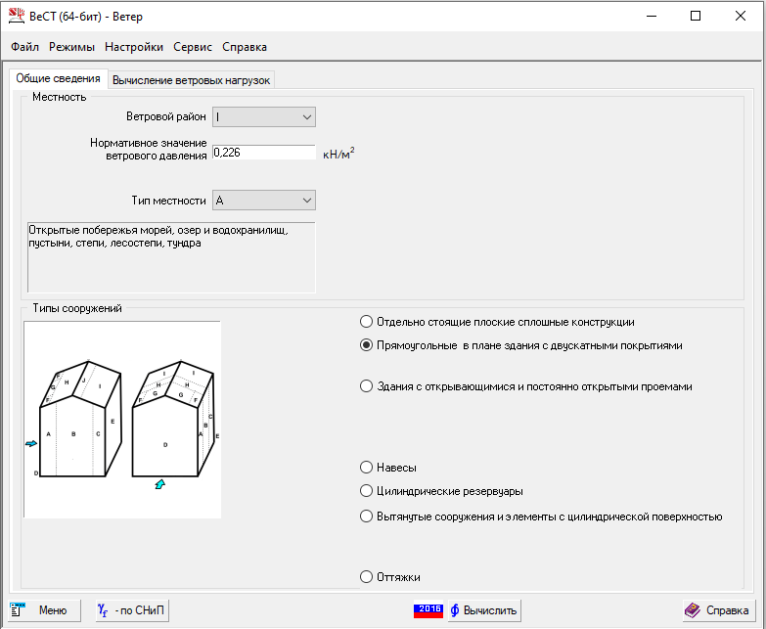
Сбор и анализ исходных данных, нагрузок.
Ежегодный Московский семинар «Расчет и проектирование конструкций в среде SCAD Office 21» апрель 2020 г.
С помощью сателлитов программы SCAD Office или математических прикладных программ Excel , SMath Studio …..

Slide 7
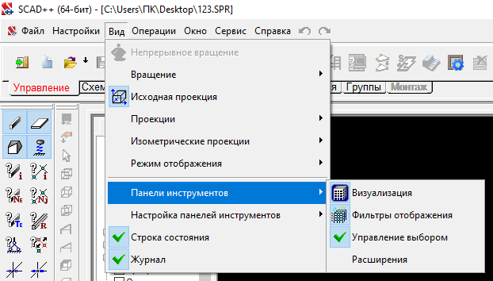
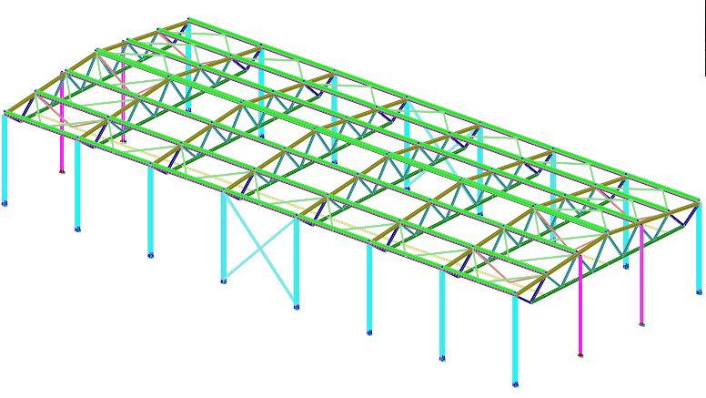
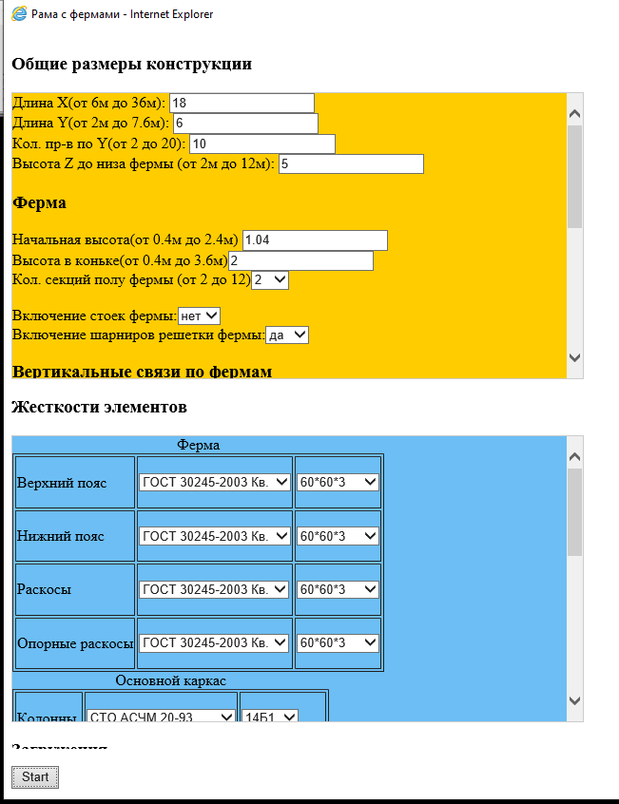
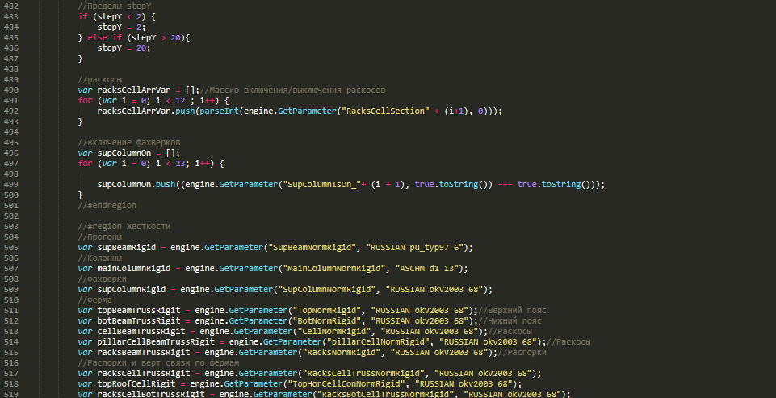
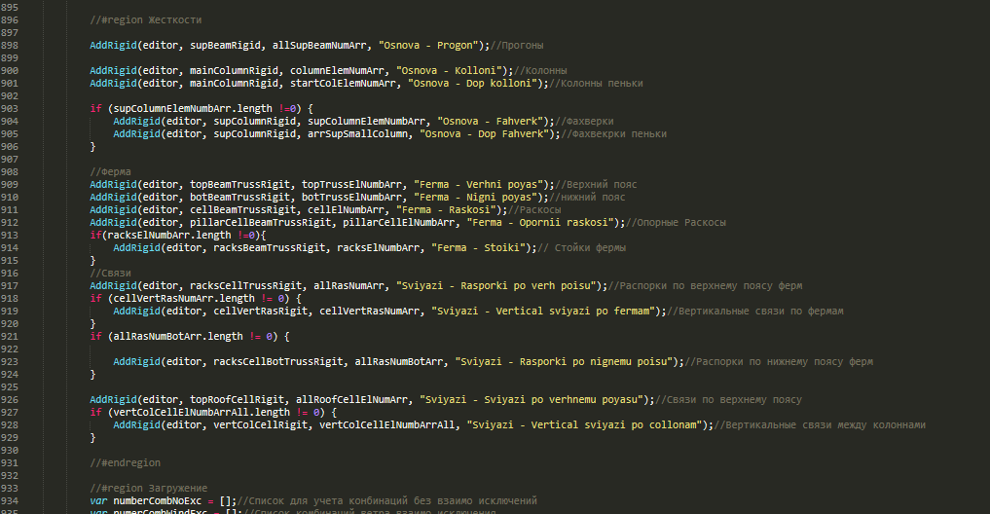
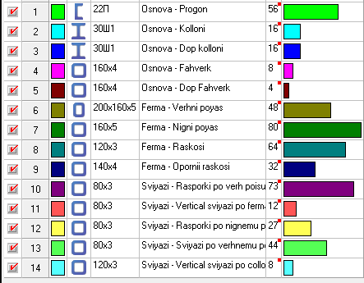
Основная компоновка, конструирование схемы, расчет
Ежегодный Московский семинар «Расчет и проектирование конструкций в среде SCAD Office 21» апрель 2020 г.
Окно ввода данных.
Часть кода плагина.
https://www.youtube.com/watch?v=mDbhf4MRBPc&t=5s
https://www.scadhelp.ru/page/76

Slide 8
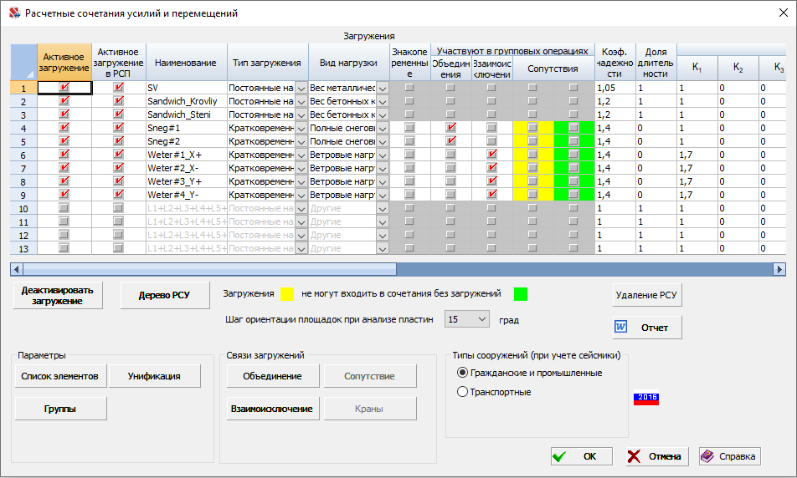
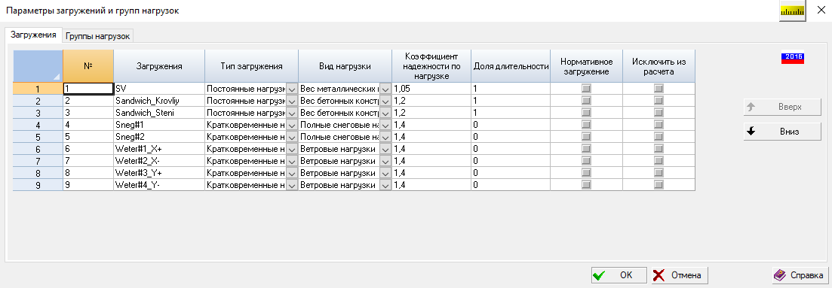
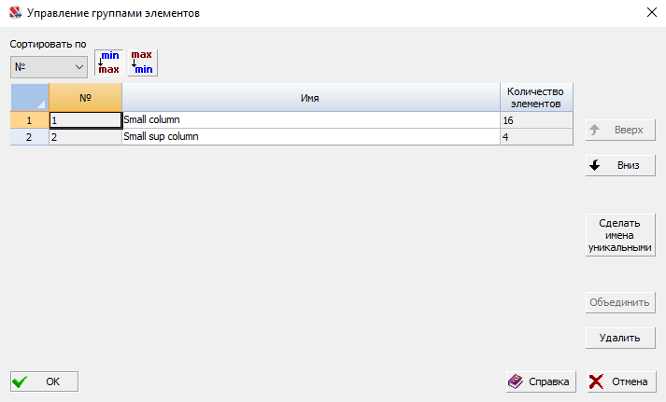
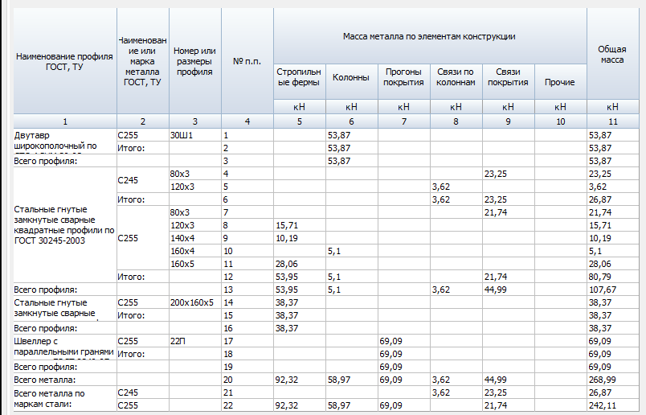
Расчет, анализ контроль и оптимизация результатов
Ежегодный Московский семинар «Расчет и проектирование конструкций в среде SCAD Office 21» апрель 2020 г.
С помощью Jscript были автоматизированы трудоемкие процессы:
-создание групп
-задание типовых загружений
-прочее
https://www.youtube.com/watch?v=mDbhf4MRBPc&t=5s

Slide 9
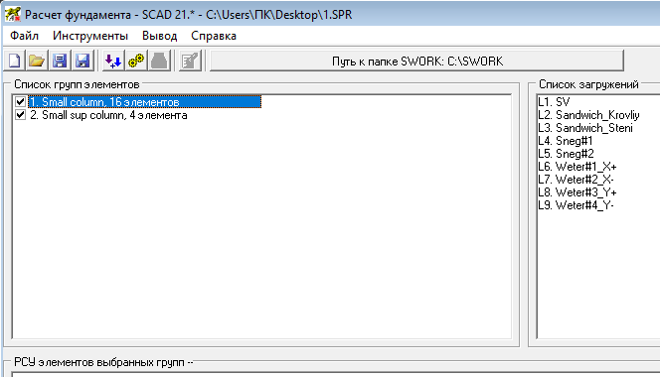
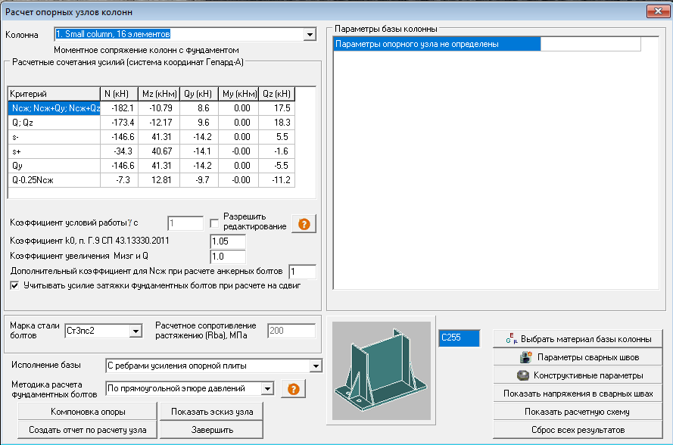
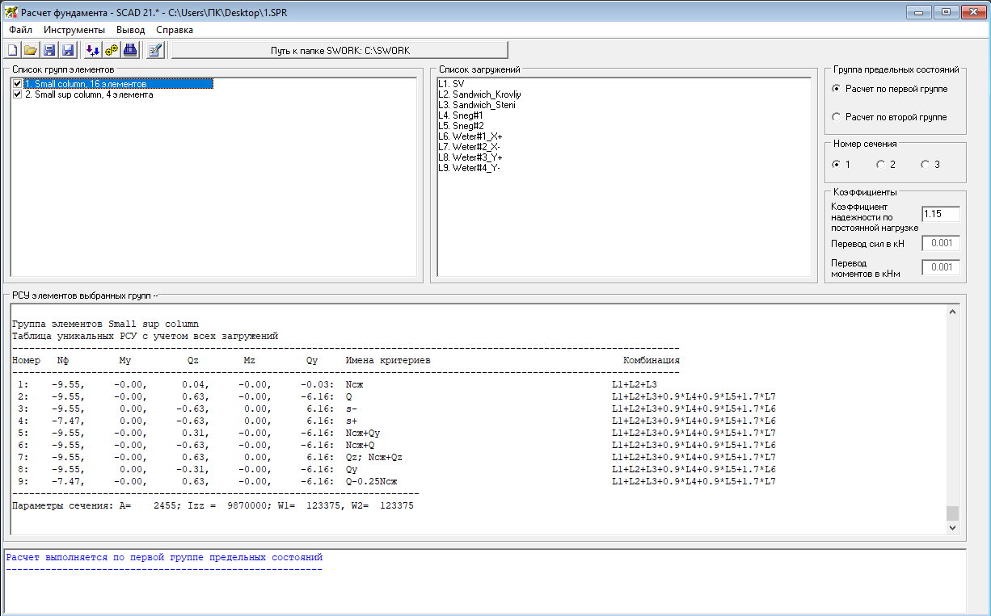
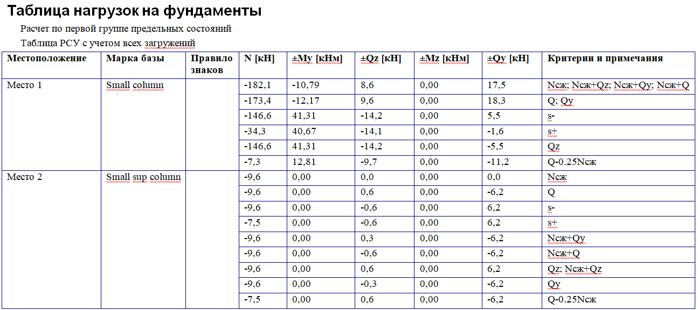
Выдача заданий на фундамент Гепард-А
Ежегодный Московский семинар «Расчет и проектирование конструкций в среде SCAD Office 21» апрель 2020 г.

Slide 10
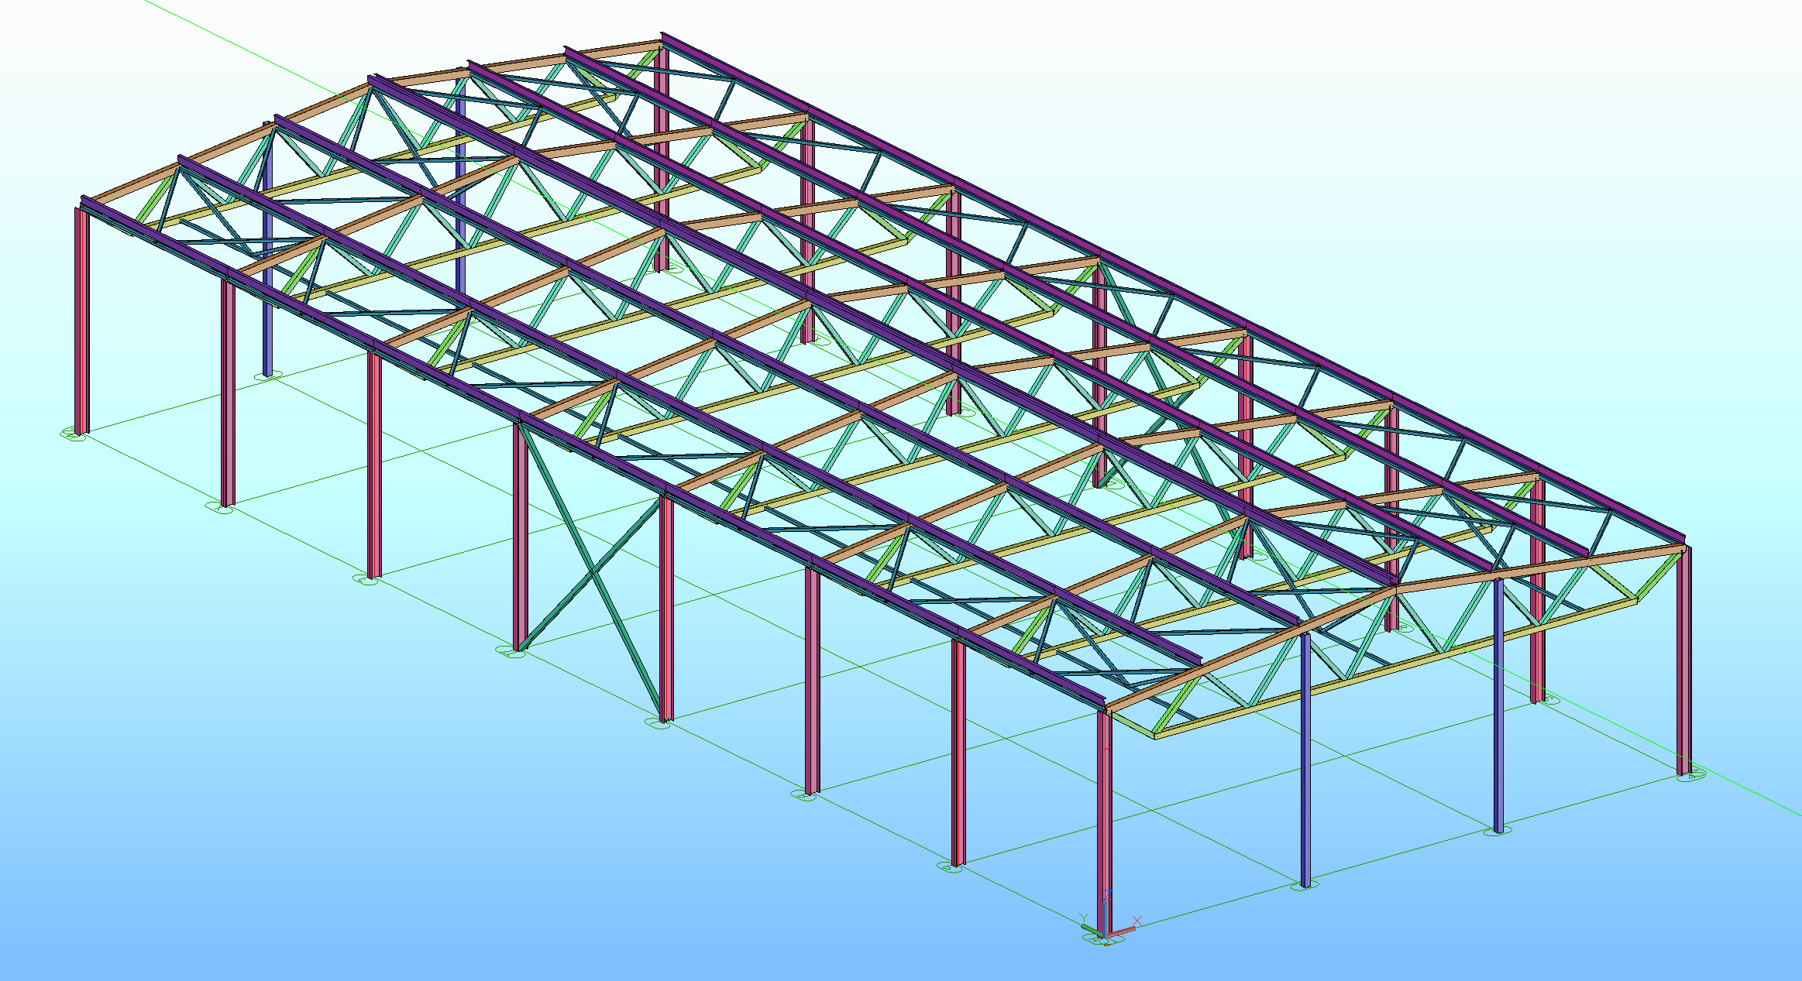
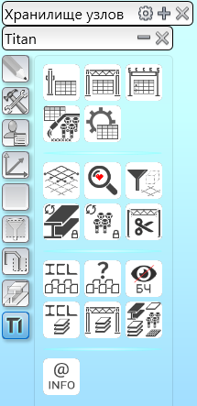
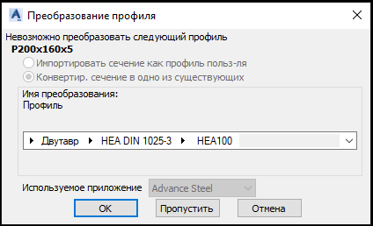
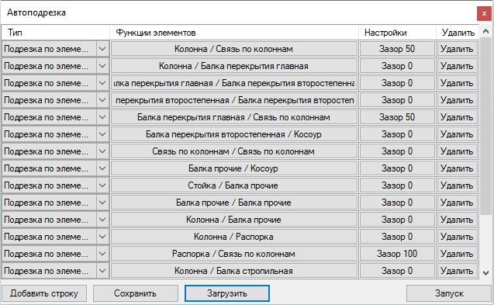
Выдача модели на конструирование
Ежегодный Московский семинар «Расчет и проектирование конструкций в среде SCAD Office 21» апрель 2020 г.
https://www.youtube.com/watch?v=F82g71HsqwM&list=PLwdTUY-7oIk9VP4je_KgQlk2GMH7ejT_O

Slide 11
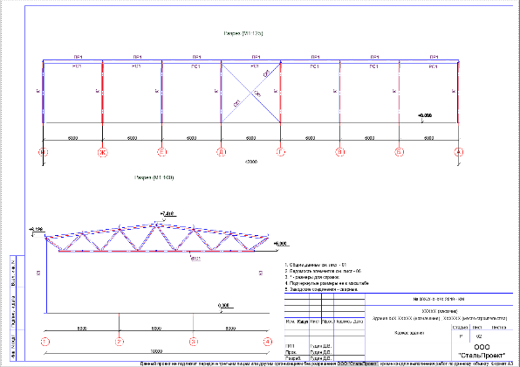
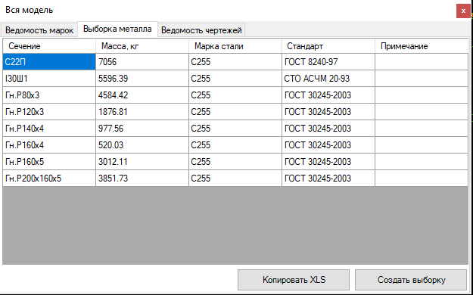
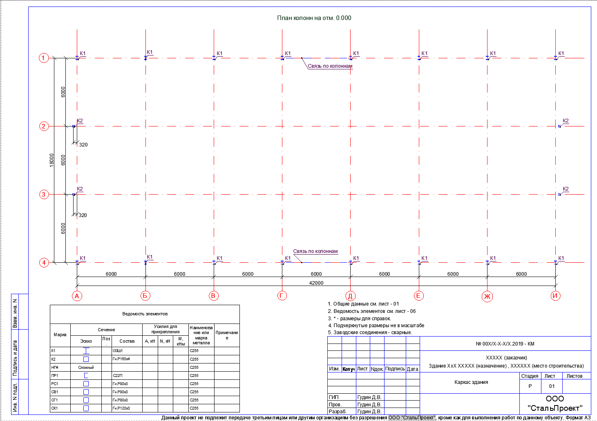
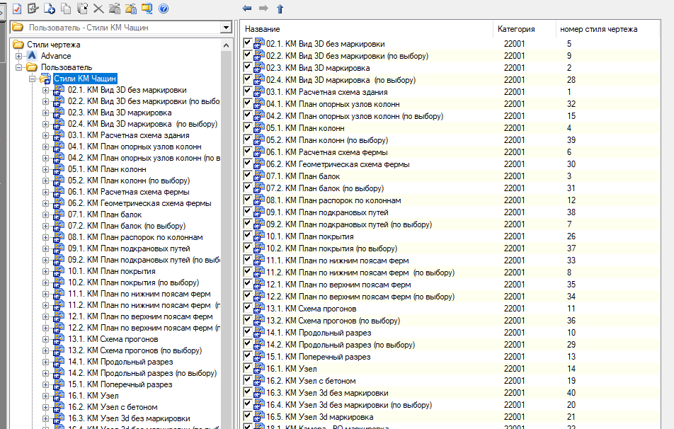
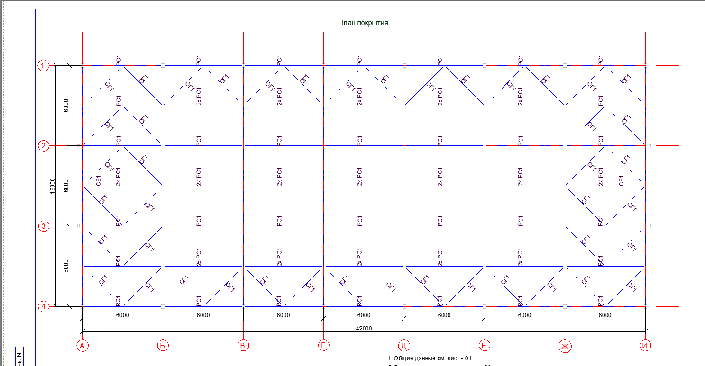
Получение чертежей
Ежегодный Московский семинар «Расчет и проектирование конструкций в среде SCAD Office 21» апрель 2020 г.
Отправка на согласование заказчику
Выдача заданий смежникам

Slide 12
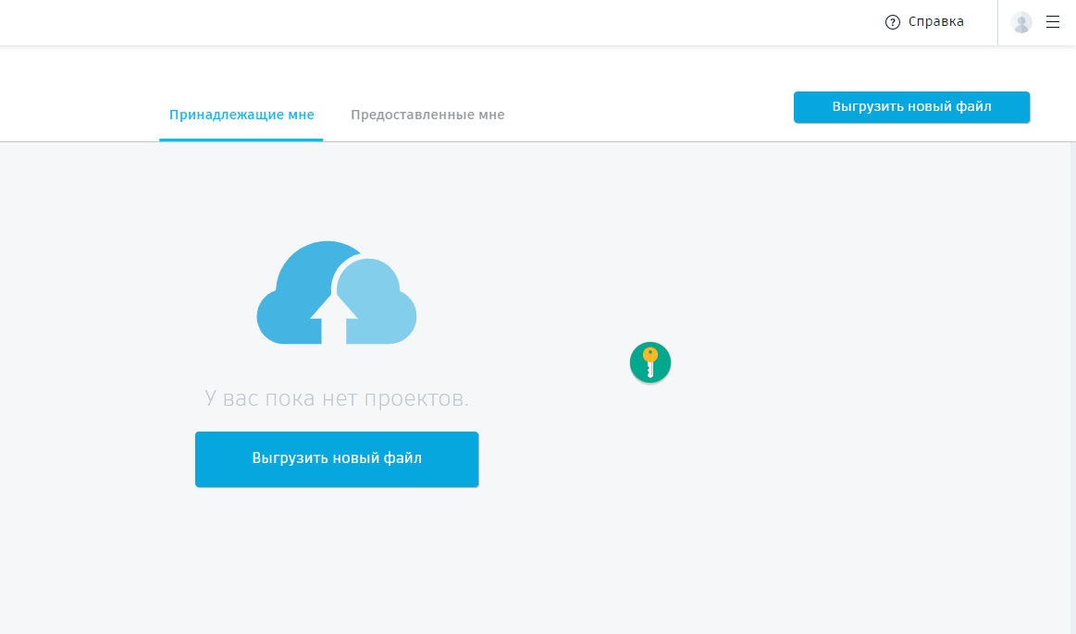
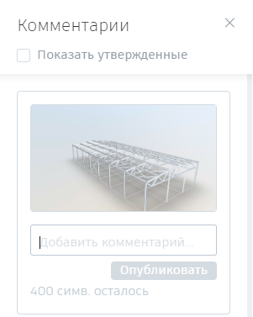
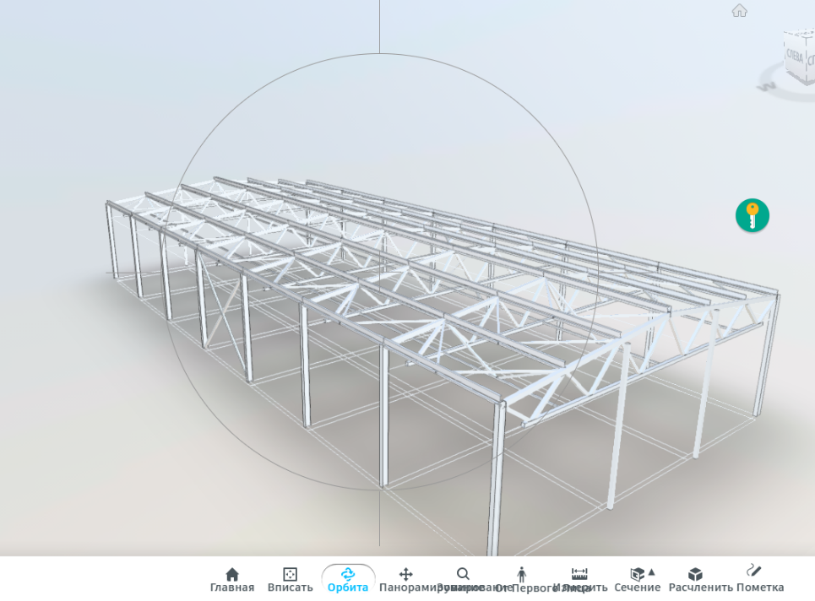
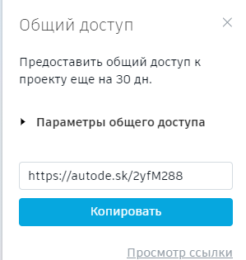
Согласование.
Ежегодный Московский семинар «Расчет и проектирование конструкций в среде SCAD Office 21» апрель 2020 г.
Формат IFC , SMLX и прочее
Использование облачных ресурсов, улучшает наглядность с процесс согласования.

Slide 13
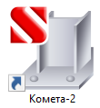
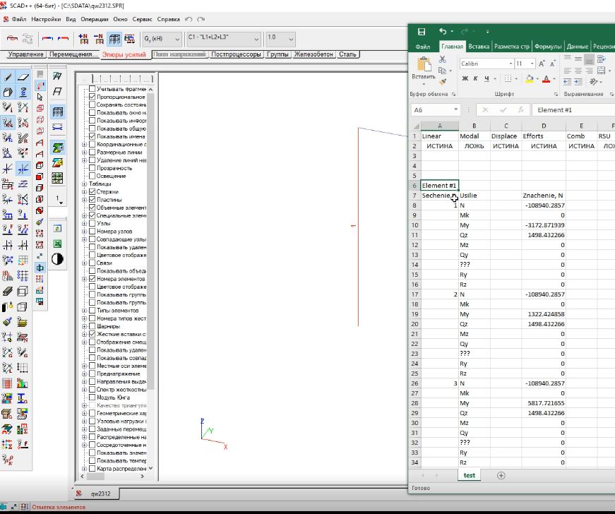
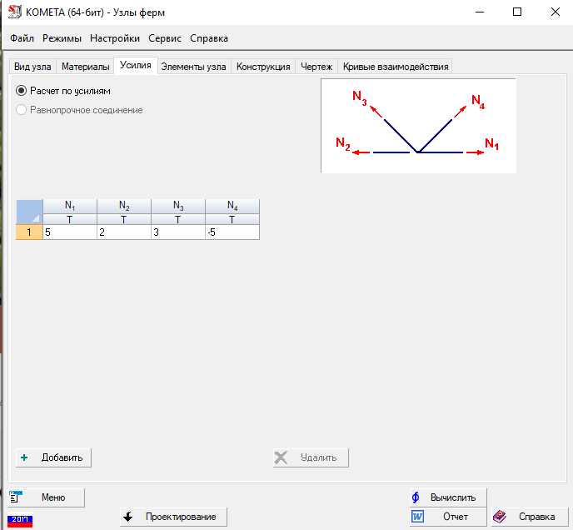
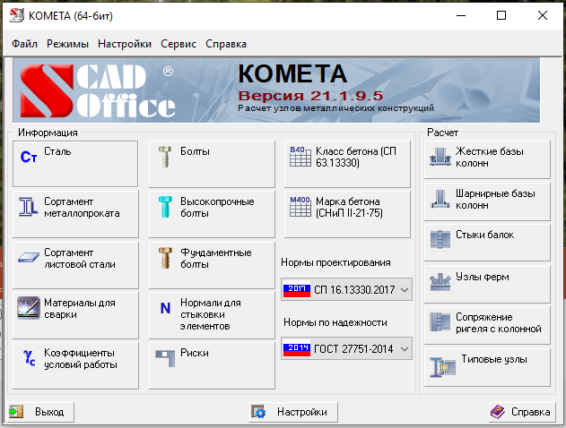
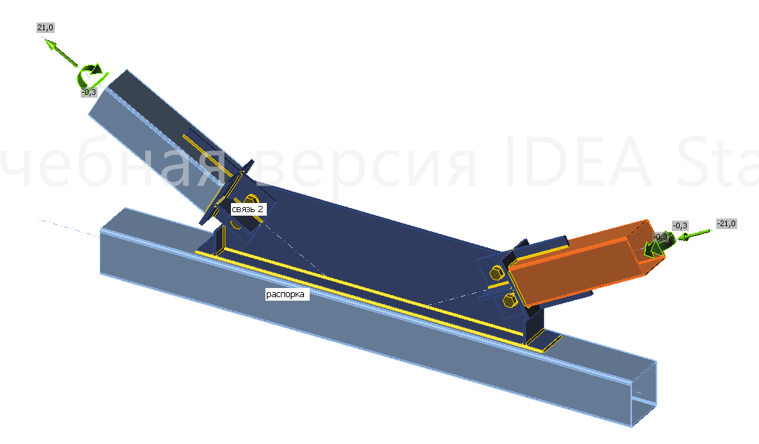
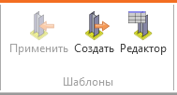
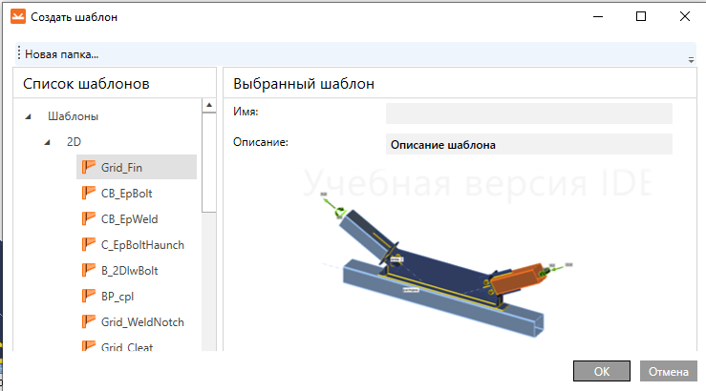
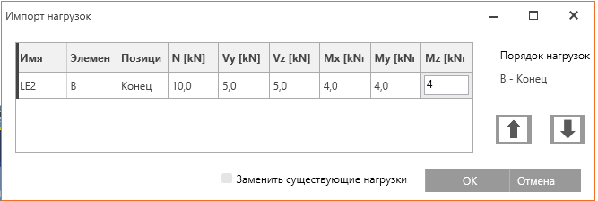
Расчет узлов
Ежегодный Московский семинар «Расчет и проектирование конструкций в среде SCAD Office 21» апрель 2020 г.
Использование Jscript для вывода усилий из элементов с дальнейшей передачей на расчет узлов.
https://www.youtube.com/channel/UC_cqyRMjbb2LJbZzdczQiKg/videos
https://www.youtube.com/watch?v=mDbhf4MRBPc&t=5s

Slide 14
Выводы: 1. Возможно автоматизации ресурсно-затратных процессов (итераций, аппроксимаций, моделирований и прочее) 2. Оперативное формирование первичной материалоемкости объекта, для анализа финансовых затрат при составлении бизнес-планов. 3. Снижение процента ошибки при ручном расчете
Ежегодный Московский семинар «Расчет и проектирование конструкций в среде SCAD Office 21» апрель 2020 г.

Slide 15
Спасибо за внимание!
Ежегодный Московский семинар «Расчет и проектирование конструкций в среде SCAD Office 21» апрель 2020 г.
Рук. проектного отдела ООО «СтальПроект» Чащин Алексей Александрович
Ведущий конструктор ООО «БАДР5» Резяпкин Владимир Викторович

